Slide 1
Terre des Hommes
&
Bilan initial de santé
(Partie 2)

Slide 2
ANÉMIES…

Slide 3
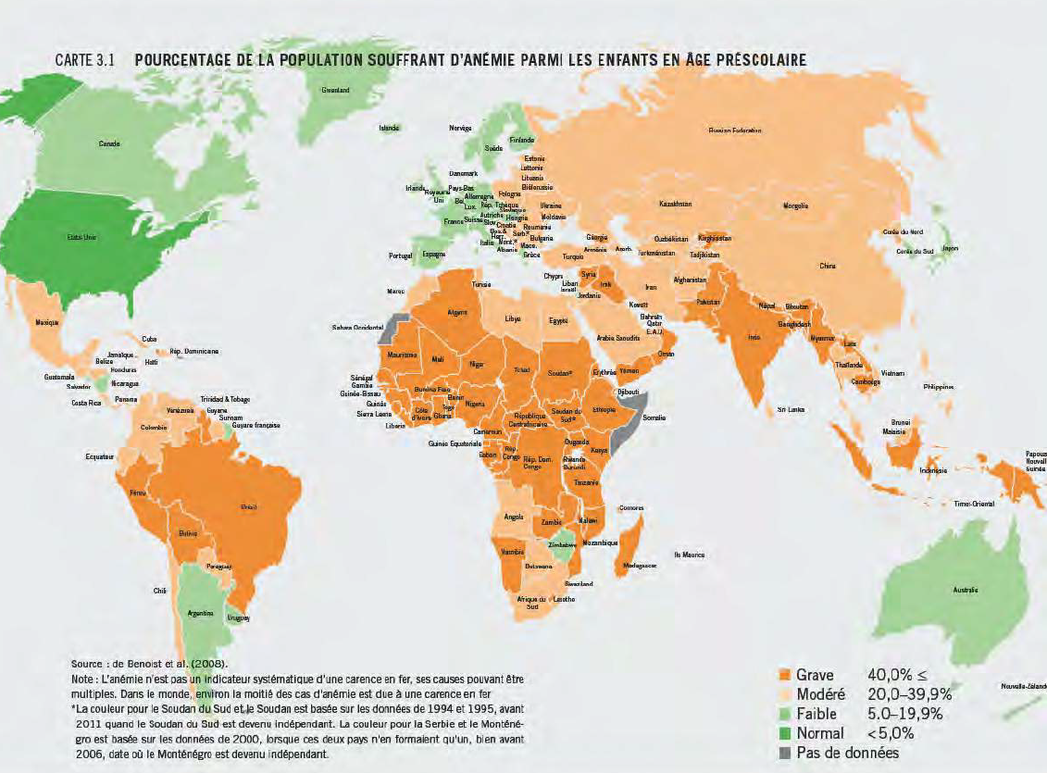
ANEMIE DES ENFANTS DANS LE MONDE
*
*
*
*
*
*
*
*
Indice de la faim dans le monde 2014
*Maroc, Mali, Togo, Bénin, Sénégal, Guinée, Mauritanie, Tunisie, Irak

Slide 4
PRENONS UN CAS CLINIQUE
Fille, 9 ans, envoyée TDH depuis le Maroc
Cardiopathie congénitale complexe:
  CIV + Insuff. Tricuspidienne + Dextrocardie
  S/p cerclage a. pulmonaire en 2012→ trop serré → Shunt D - G
  S/p cathétérisme fémoral D au CHUV 1 semaine auparavant
Se plaint de précordialgies, apathique avec des signes de déshydratation.
Status:
  Taille: 129 cm (10-25), poids: 21 kg (<P3)
  Gén : bon état général
  Signes de déshydratation : muqueuses sèches, cernée, pâleur, apathie, bien perfusée
  ORL : fond de gorge calme, tympans calmes, pas d'adénopathie palpable, pas d'encombrement nasal audible ni toux
  CV : FC: SpO2: 56%, B1B2 bien frappés à D, pas de souffle audible, temps de recoloration cutané < 2 sec, pouls périphériques palpables ; hippocratisme digital
  Pulm : murmure vésiculaire symétrique, pas de bruit surajouté, pas de signe de détresse respiratoire
  Abdo : bruits normaux en tonalité et fréquence, palpation souple et sensible en hypochondre D avec hépatomégalie, pas de défense ni détente, pas de masse palpable, orifices herniaires libres
  Uro.-Gén. : loges rénales souples et indolores
  Neuro : GCS 15/15 ; pas de signes méningés ; pupilles isochores isoréactives, bonne poursuite oculaire, pas de déviation de la luette ; bon tonus axial et des membres
  Téguments : pas de lésion cutanée visualisée ; pâleur
  Squelette : pas d'atteinte du système ostéo-articulaire

Slide 5
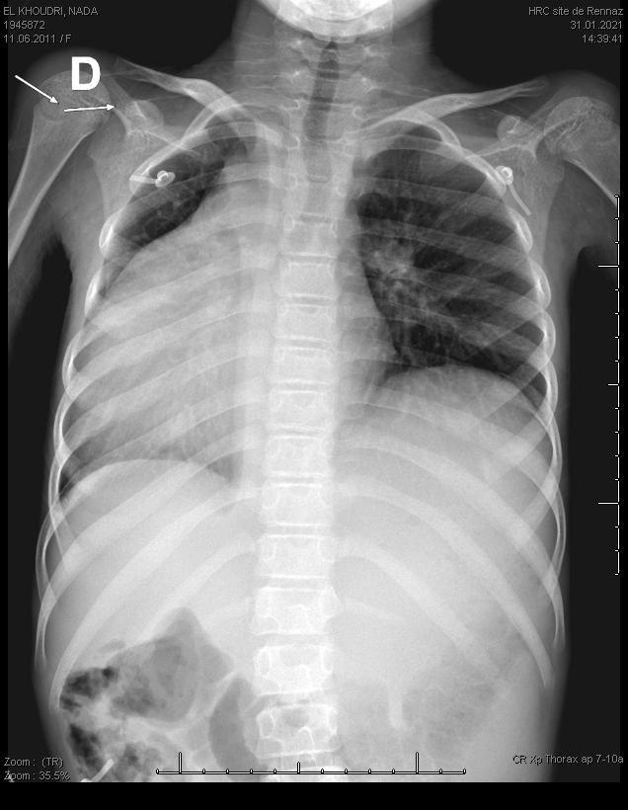

EMC - Pédiatrie Volume 11 > n◦3 > juillet 2016
Hépatomégalie?

Slide 6
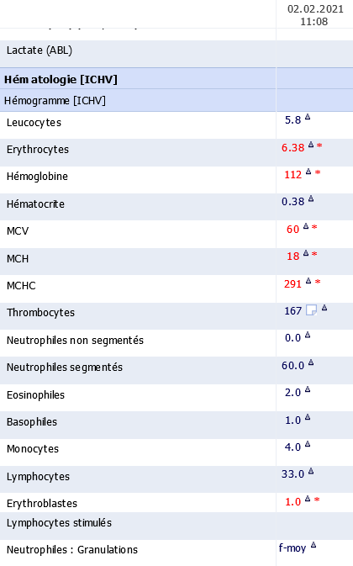
Anémie
Microcytaire
Hypochrome…
Ferriprive?
Sévère ?
Régénérative?

Slide 7
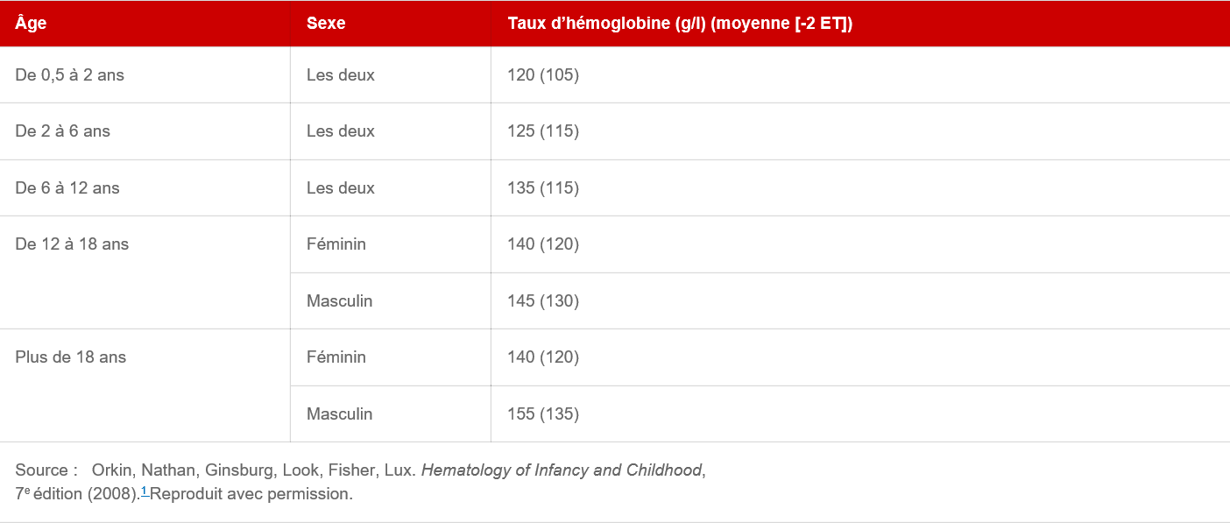
Les normes
Anémie sévère ?

Slide 8
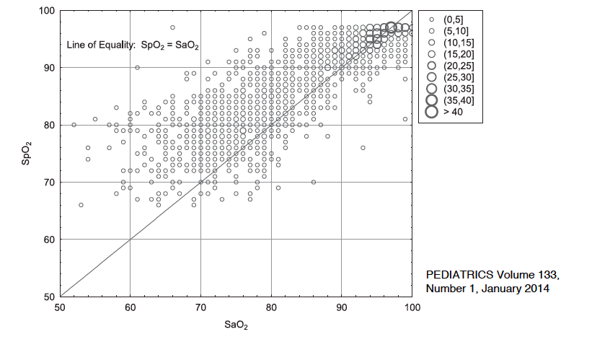
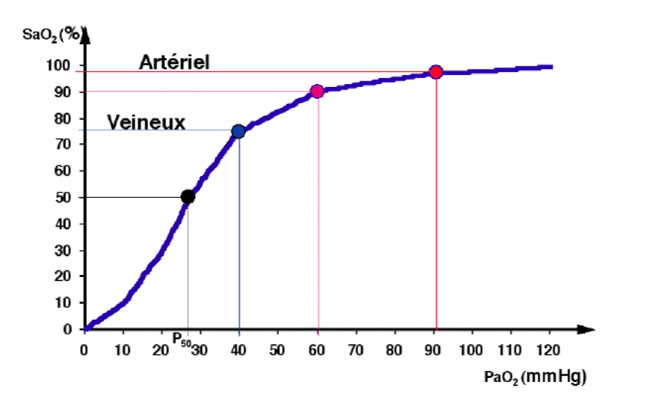
Contenu artériel en O2
Contenu artériel en oxygène
94
CaO2 = (Hb x 1,34 x SaO2) + (0,003 x PaO2)
SpO2
Situation normale:
  SpO2: 100% → SaO2: ?, PaO2: ?
  Hb: 135 g/L (P50 entre 6-12 ans)
  CaO₂: 135 x 1.34 x 1.0 (+ 0.003 x 90) = 180,9 (+ 0.27) = 181.2 ml/L
Situation de notre patient:
  SpO2: 64% → SaO2 :64%, PaO2: 35 mmHg
  Hb: 112 g/l
CaO2: 112 x 1.34 x 0.64 (+ 0.003 x 35) = 96 (+ 0.1) = 96.1 ml/L
Si on voulait, avec 64 % de satu, avoir le même contenu artériel en oxygène, il faudrait une Hb à 211 g/L !
Donc avec une Hb à 112 g/L, ce patient est très anémique !
  → SaO2: 100% et PaO2: 90 mmHg
SaO2
SaO2
Hypoxémie
8 kPa
PaO2 (mmHg)
*Un gramme d'Hb fixe entre 1,34 et 1,39 mL d'O₂ selon les conditions de T°, pH et PO2 dans le sang.
Anémie sévère ? → OUI!

Slide 9
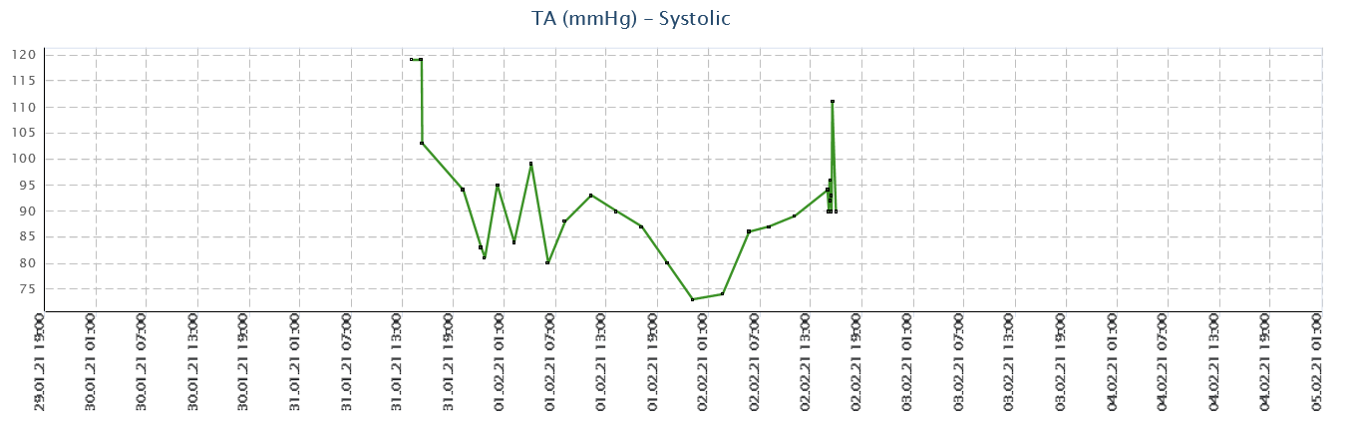
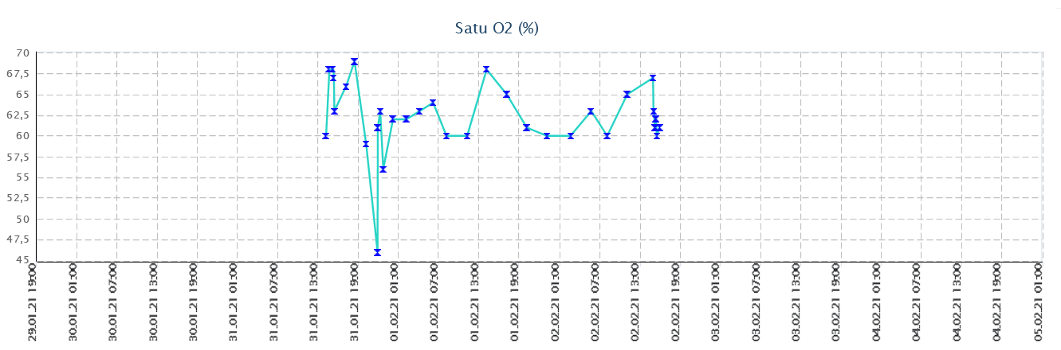
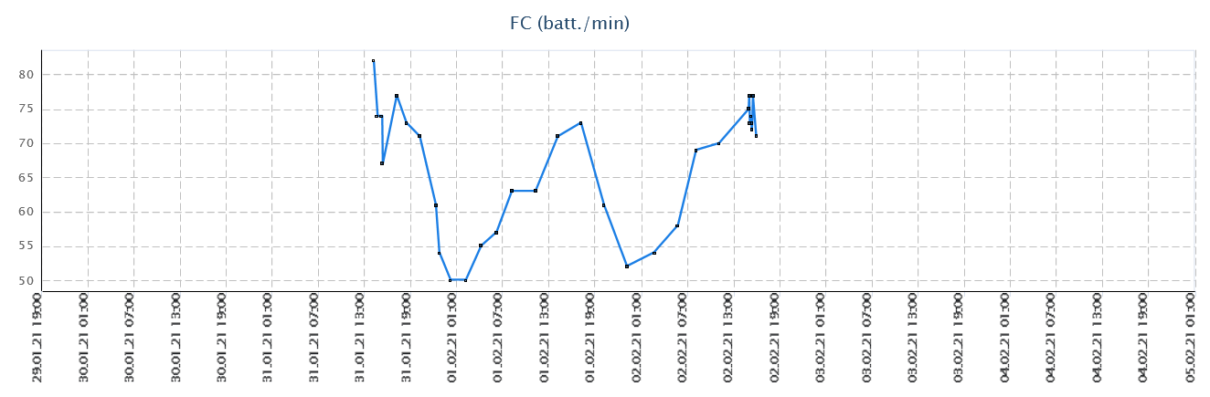
TOLÉRANCE DE L’ANÉMIE
N: 70 + 2 x âge→ 88 mmHg
N: 75-118/min (PALS)
BMI 12.6 (<P3)
→Dénutrie → bradycardie comme dans les anorexies mentales…?
?
CONSTANTES ALIGNÉES

Slide 10


TOLÉRANCE DE L’ANÉMIE
Constantes alignées
Gazométrie
Gazométrie à l’entrée :
pH: 7.41
pCO2: 42 mmHg
Glucose: 5.2 mmol/L
Excès de base: 2.2 mmol/L
Bicarbonate: 26.8 mmol/L
Lactate 1.30 mmol/L
→ Semble tolérer assez bien sa SpO2 basse malgré son anémie relative…
Comment c’est possible???

Slide 11
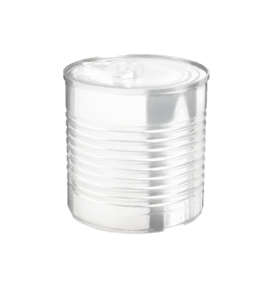
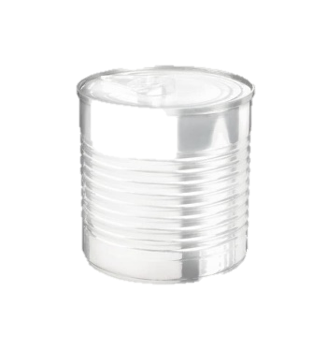
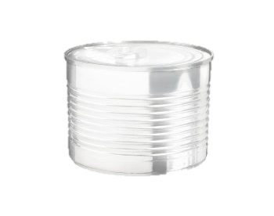
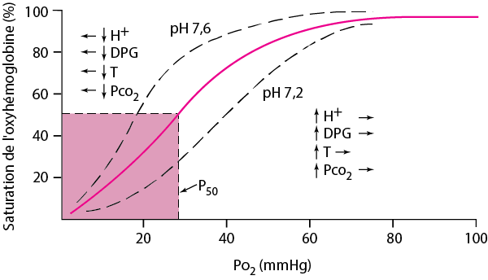
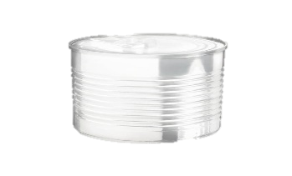
MÉCANISMES DE COMPENSATION
Anémie aiguë:
Augmentation du débit cardiaque (FC x V_{E})
Augmentation du coefficient d’extraction (↘SVO₂)
Anémie chronique:
↗ du 2,3 DPG → déplacement la courbe de dissociation de l’oxyhémoglobine vers la droite → plus d’O2 libérés aux tissus
-25% HbO₂
200
150
75
Contenu en Hb
Sans 2-3 DPG
100
50
50
-50% HbO₂
Avec 2-3 DPG

Slide 12
Anémie régénérative ?
Classiquement:
Hypo régénératif si nb Réti abs.< 70-100 G/L
Régénératif si nb Réti abs. > 120 G/L
Mais, il faut aussi tenir compte des conditions cliniques
Notion des «réti corrigés»
Réti corrigé (%) = Réti mesuré (%) x Ht mesurée (%) / Ht de 45%
      Réti corrigés > 2% = régénératif
      Réti corrigés < 2% = arégénératif
Donc ici: 2.1% x 0.38/0.45 = 1.8%
HYPO REGENERATIF !

Slide 13
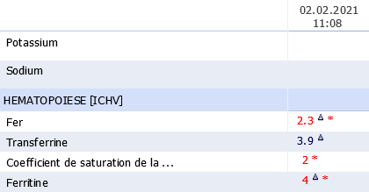
Anémie microcytaire hypochrome hypo régénérative
Ferriprive?
OUI
TRAITEMENT?

Slide 14

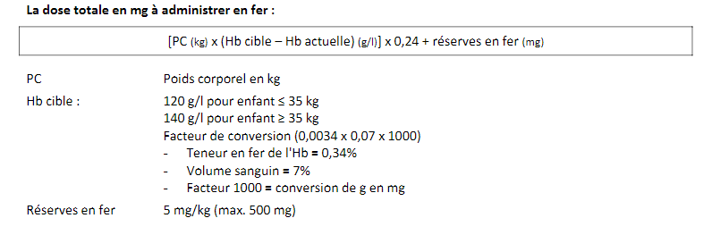

Ferinject® avant retour à Massongex
Sur l’intranet:
21 kg, Hb actuelle: 112 g/L,
Hb cible: 211 g/L
21 x (221-112) x 0.24 + 5 x 21 =
21 x 109 + 105 =2398 mg
Max./j: 21 kg +20mg/kg = 420 mg/j

Slide 15
Le patient a reçu son fer IV
Questions subsidiaires:
Combien de temps pour observer une crise réticulocytaire ?
→ 1 semaine environ
Combien de temps entre le passage du réticulocyte au GR?
→ 2 jours, la correction de l’anémie après apparition de la réticulocytose est assez rapide !

Slide 16
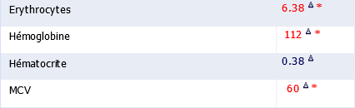
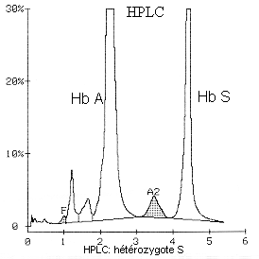

Tout est réglé ?
Pas tout à fait:
Index de Mentzer: MCV/GR
60/6.38 = 9.4
Ca veut dire quoi?
Indice de Mentzer
Si >13= en faveur d’une anémie ferriprive
Si <13 = en faveur d’une thalassémie (GR de très petite taille)
On demande en plus une électrophorèse de l’hémoglobine…
Question: Est-ce que c’était le bon moment pour ce test ?
Bases physiopathologiques en hématologie générale, CHUV 2015
(controversé)

Slide 17
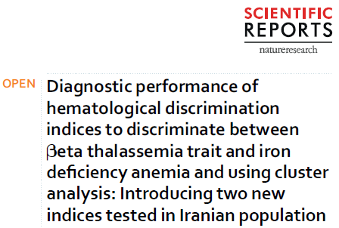
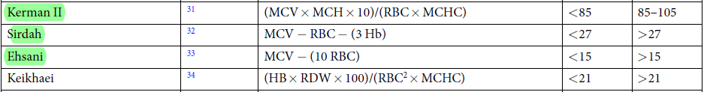
Autres test utiles pour s’aider?
Notre
patiente
9.8
*
58.2
*
20.0
-3.8
-
* Hb et MCHC en g/100ml

Slide 18
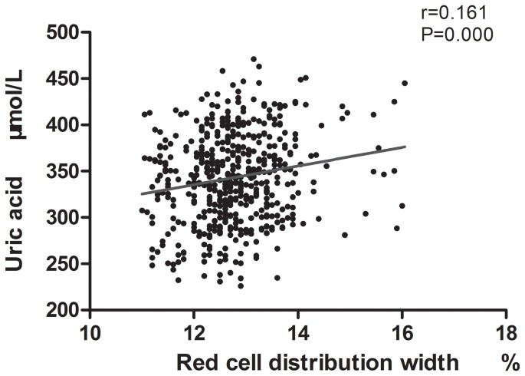
RDW : Red Cell deviation Width
Le RDW (red cell distribution width) est le coefficient de variation du volume cellulaire des érythrocytes et reflète le degré d’anisocytose.
RDW normal chez adulte entre 11-15%

Slide 19
AUTRES CAUSES D’ANEMIES
Thalassémie
Drépanocytose (HbS): la polymérisation de l’Hb tue le parasite
Déficit en G6PD
Ovalocytes et l’HbF → confèrent une résistance transitoire à P.Falciparum ad 3 mois de vie puis les GR deviennent susceptibles avec un risque de décès qui devient important.
Groupe sanguin Duffy négatif → confère une résistance à P.Vivax
Parasitoses (perte de sang chronique)
Ces maladies qui font des anémies confèrent souvent une certaine protection contre la malaria et sont plus retrouvées chez les personnes originaires de ces pays

